Slide 1
断层带三维结构控制地震群的动态发展

Slide 2
震群序列都表现出独特的演化模式，通常在空间与时间上处于非稳态。震群经常被认为与岩浆迁移和地热流体活动相关联，而不同与一般地震的应力改变触发
断层带由局部断层核心和周围包含高密度断裂物质的破坏带组成，破坏带渗透率高，是流体的通道，断层核心可以是流体流通的通道也可以阻碍流体流动。断层的渗透结构是各向异性和瞬态的，甚至可能形成次级渗透结构，进一步影响流体流动。以往的断层结构模型一般都是二维的，但是事实上断层带是一个高度三维的系统，有着复杂的空间可变破坏结构。

Slide 3
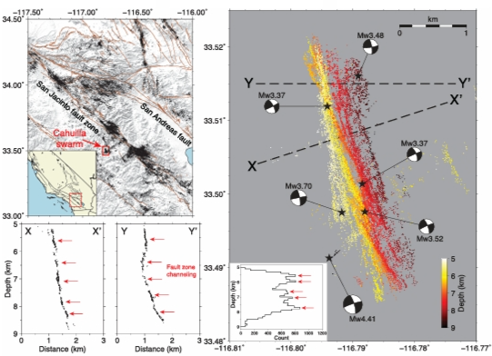
卡维拉谷震群活动
地点：南加州圣哈辛托断层及埃尔西诺断裂之间的卡维拉谷
连续地震波形数据＋深度神经网络算法
地震检测及精定位分析，地震的精细时空分布，震群的动态演化过程，断层带的三维形态。
断裂带：大致走向东北，倾向角70到80°，有地震条带

Slide 4
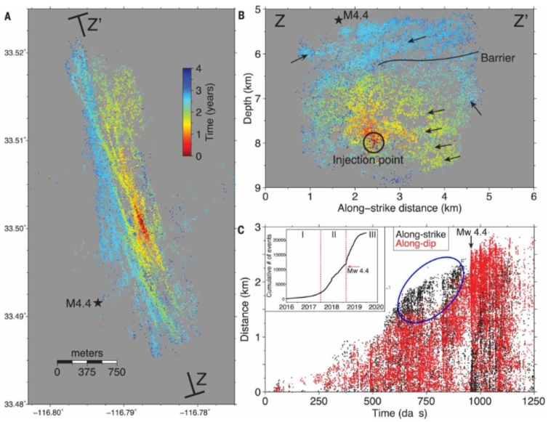
演化过程与可能的物理机制
起源：从断层带底部8千米深附近100米宽的区域延伸到面积4km×4km区域
前锋面：内部有地震活动，外部少
地震活动性迁移：断层带底部点状流体注入源

Slide 5
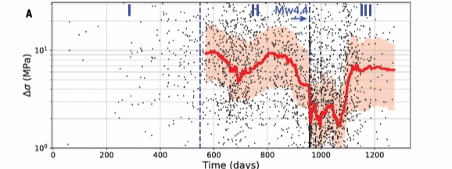
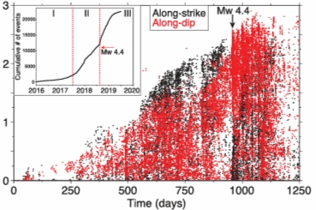
发展阶段
转折点：4.4 级地震
阶段1：地震序列平稳发展，地震发生率低
阶段2：地震发生率升高
阶段3：地震发生率先增后减，一年后停止

Slide 6
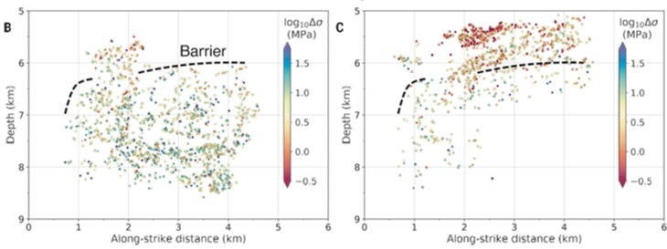
可能存在的渗透性障碍体
原因：震源深度极少大于85km
依据：走向收到限制（两边不对称）；迁移基本停止，但局部仍在继续
猜测：6km深，2km长近水平状渗透障碍体

Slide 7
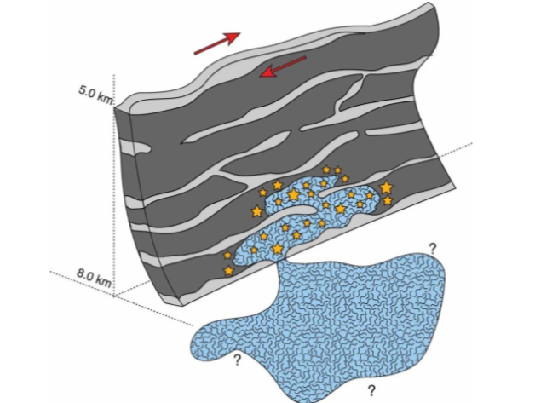
总结
机制：深部流体穿过底部障碍体的某处进入断层区，并向浅部运移导致震群的发生
渗透率可能会伴随滑移和断层恢复过程而随时间变化

